Slide 1
Как помочь себе при стрессе и тревоге?
МЕТОДЫ

Slide 2
Синдром эмоционального выгорания
Гербер Фрейденбергер
1974 год

Slide 3
Тест на выгорание

Slide 4
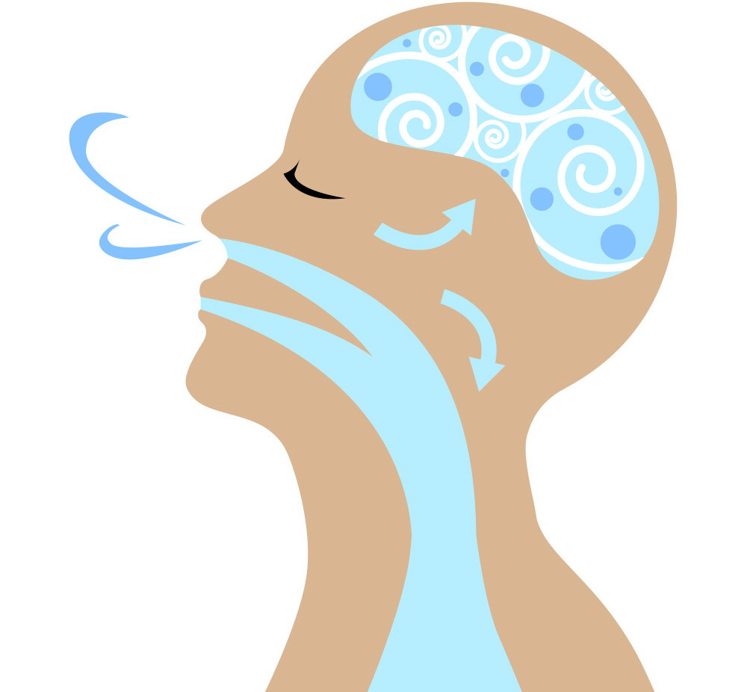
Дыхательная гимнастика

Slide 5
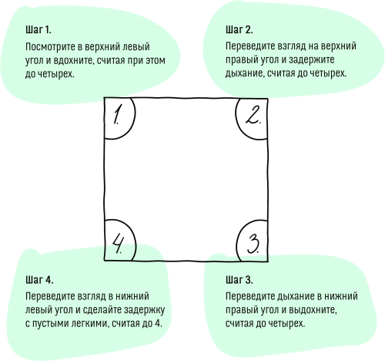
Дыхание по методу квадрата

Slide 6
То, как вы думаете, влияет на то, как вы себя чувствуете.
Аффирма́ция — утвердительное (положительное) суждение.

Slide 7
Аффирмация для борьбы с тревогой
Я В БЕЗОПАСНОСТИ

Slide 8
Телесно-ориентированная терапия

Slide 9
Хлопки в ладоши 3 раза по 10
В результате улучшается:
когнитивные навыки ;
кровообращение;
настроение;
двигательные функции.

Slide 10

«Кинконг»

Slide 11

«Стряхни напряжение»

Slide 12
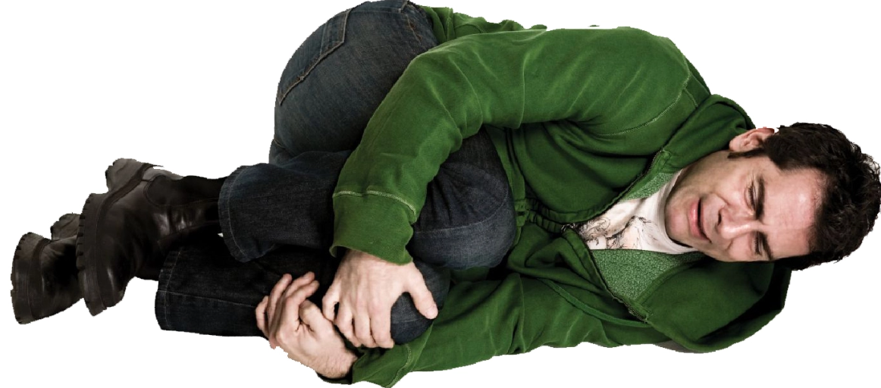
Поза «страха»

Slide 13

Контрпоза «страха»

Slide 14
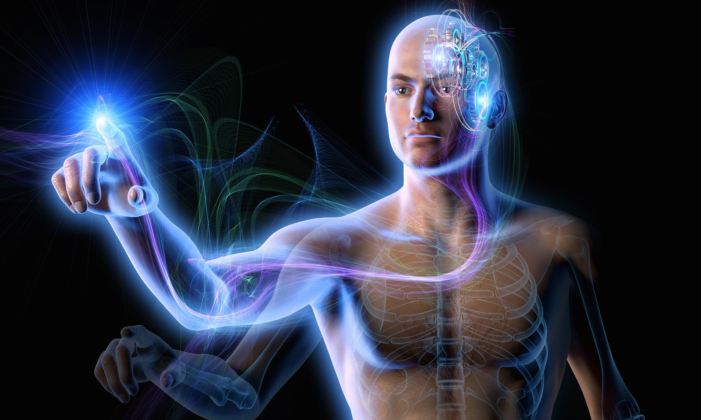
Перераспределение энергии

Slide 15
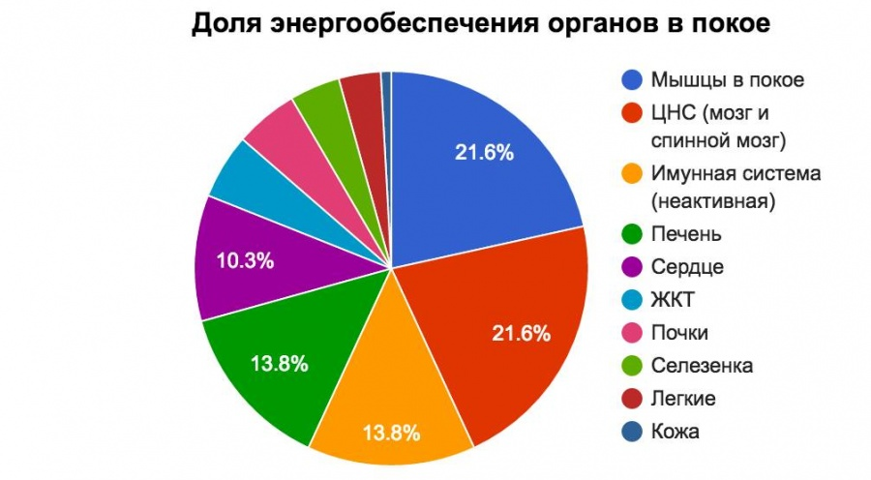

Slide 16
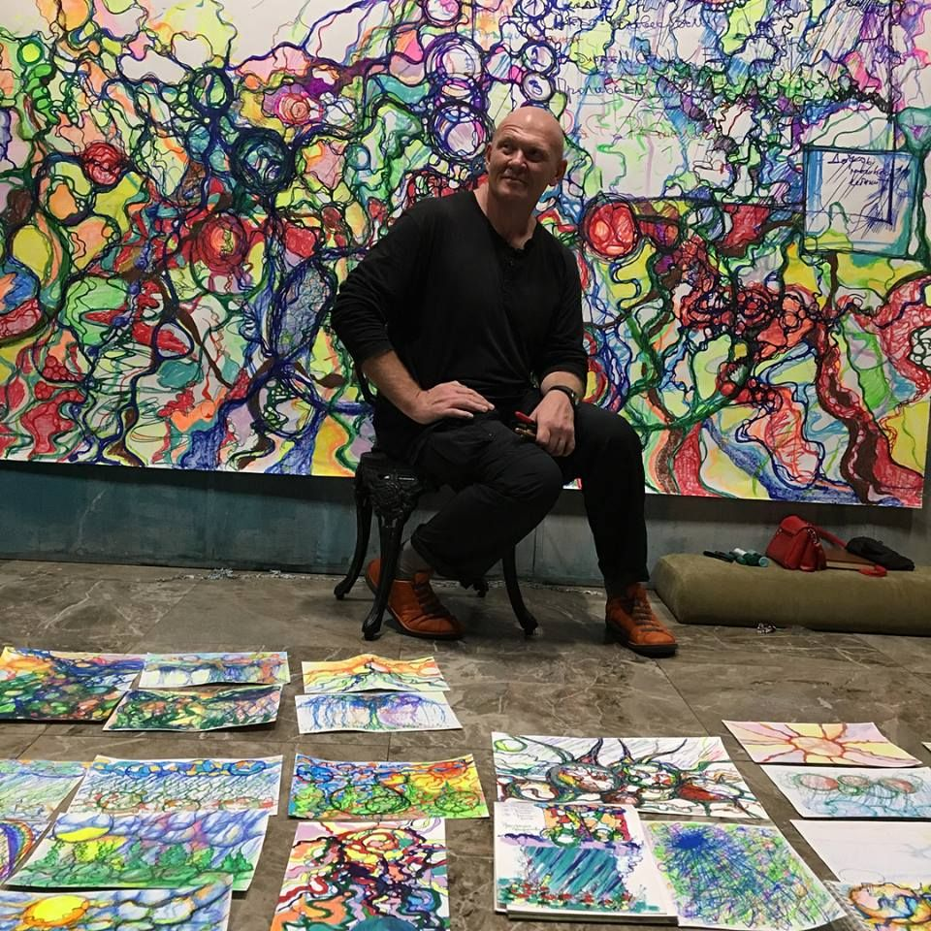
Арт – терапия. Нейрографика.
Основатель -
Павел Пискарев

Slide 17
· Алгоритм Снятия Ограничений;
· НейроКомпозиция;
· НейроКолор;
· НейроСкетчинг;
· НейроМандала;
· НейроСинтез;
· НейроКонтакт;
· НейроЦель;
· НейроТайминг

Slide 18
Алгоритм Снятия Ограничений
Для тех, кто
Обеспокоен происходящим и хочет получить эффективный способ для снятия негативных проявлений: тревоги, страха, боли, ограничений, напряжения.
Хочет быстро адаптироваться к изменениям.
Ищет новые инструменты для самоанализа и саморазвития.
Желает освоить метод, который помогает справиться с негативом.
Практикует духовное развитие.

Slide 19
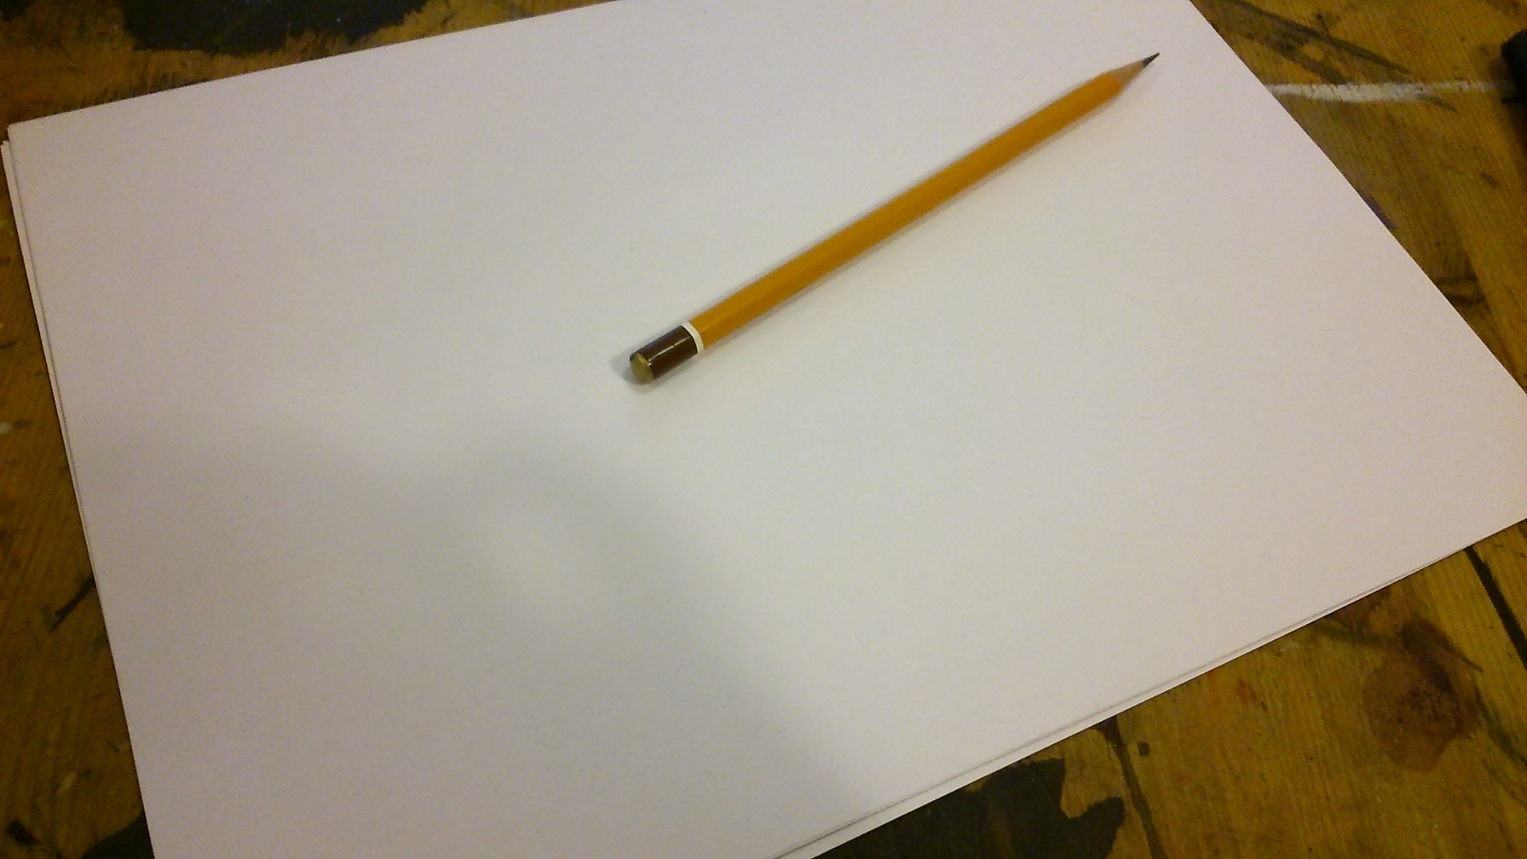
Как помочь себе за несколько минут?

Slide 20
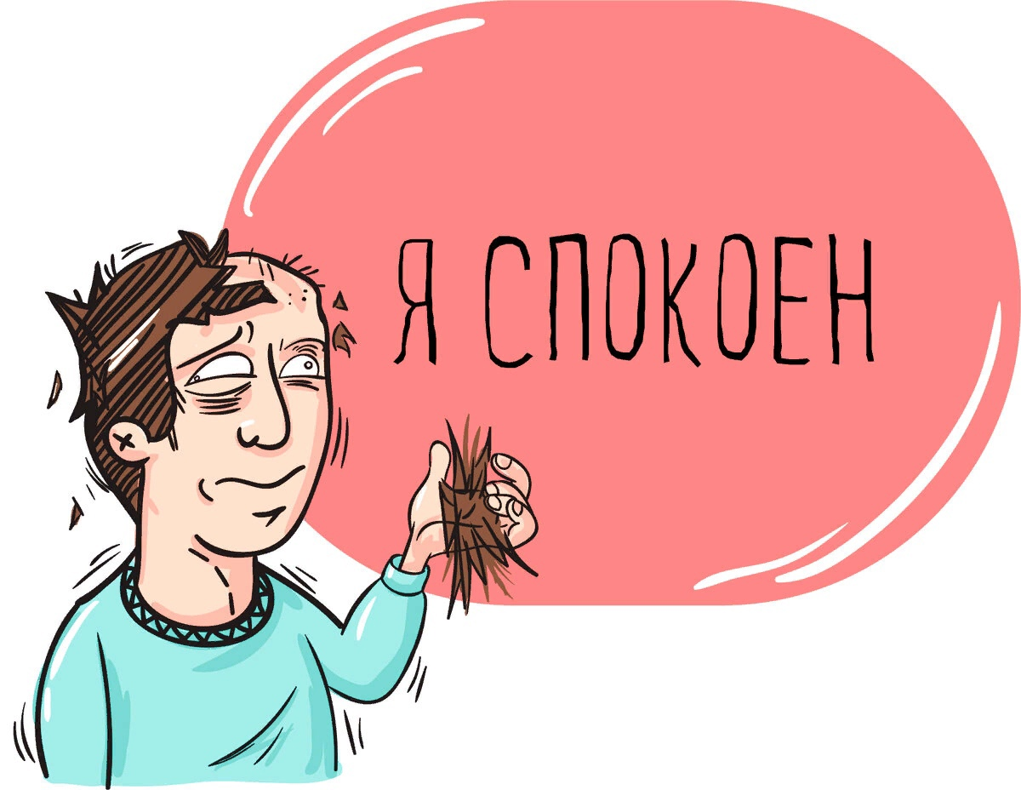
Будьте спокойны!

Slide 21

Терапевтическая практика.

